Slide 1
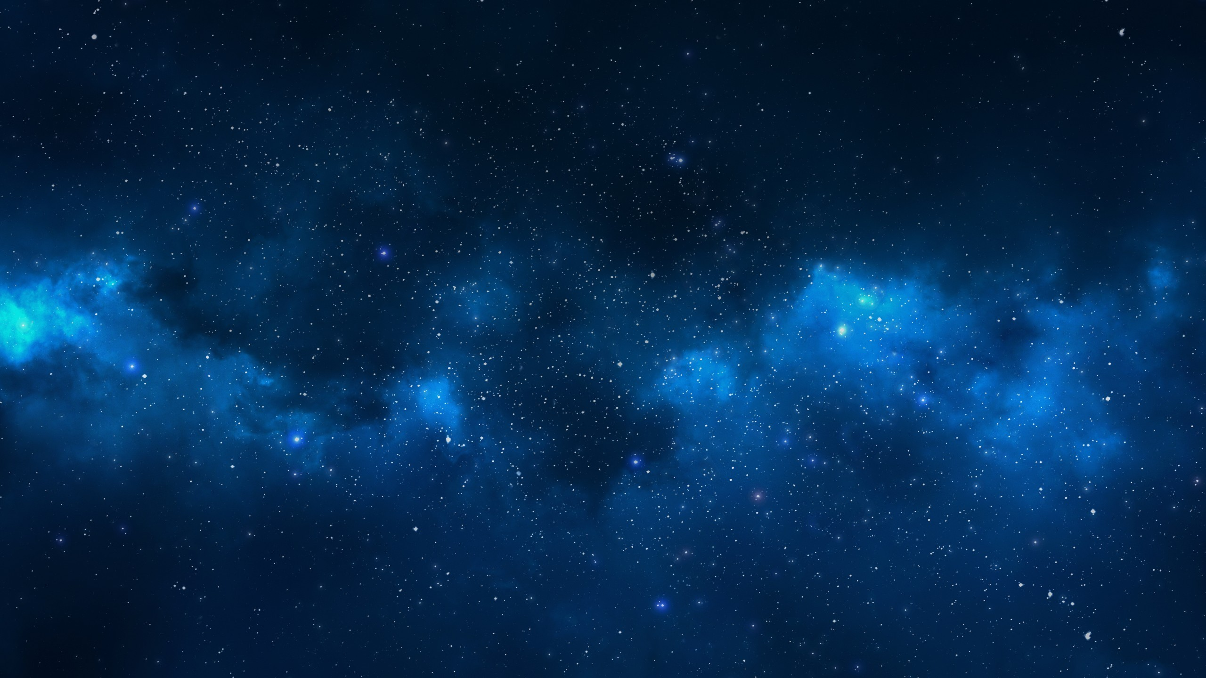
Интерактивная игра
на тему: «Космическое путешествие»
Автор: воспитатель
МДОАУ №98 г.Орска
Ваулина Л.М.
ВКК

Slide 2

Синквейн – загадка
1.Вселенная
2. Звездный, холодный
3. Манит, чарует, удивляет
4 Это дом планеты Земля
5. Бесконечность

Slide 3
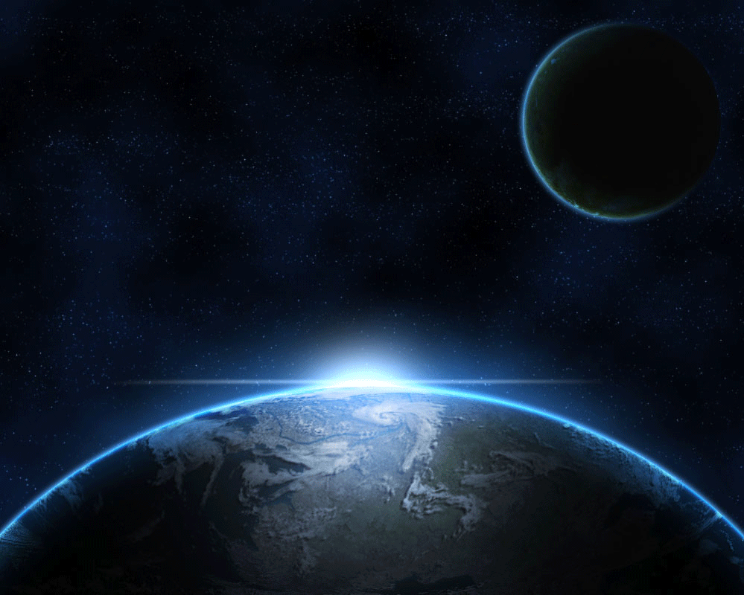

Slide 4
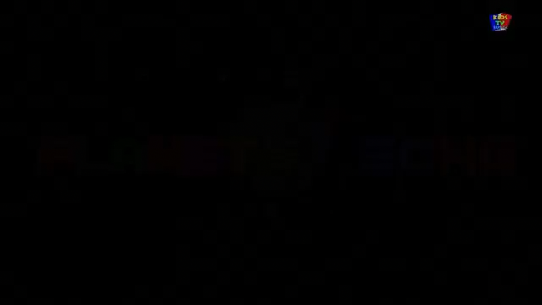



Slide 5
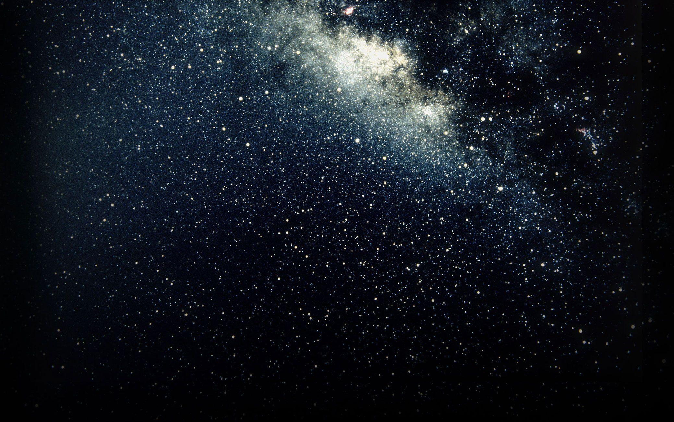
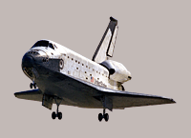
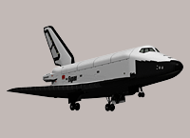
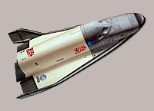




Космические корабли
1 Шаттл США
3 Буран
2Гермес Франция

Slide 6

3
Буран

Slide 7
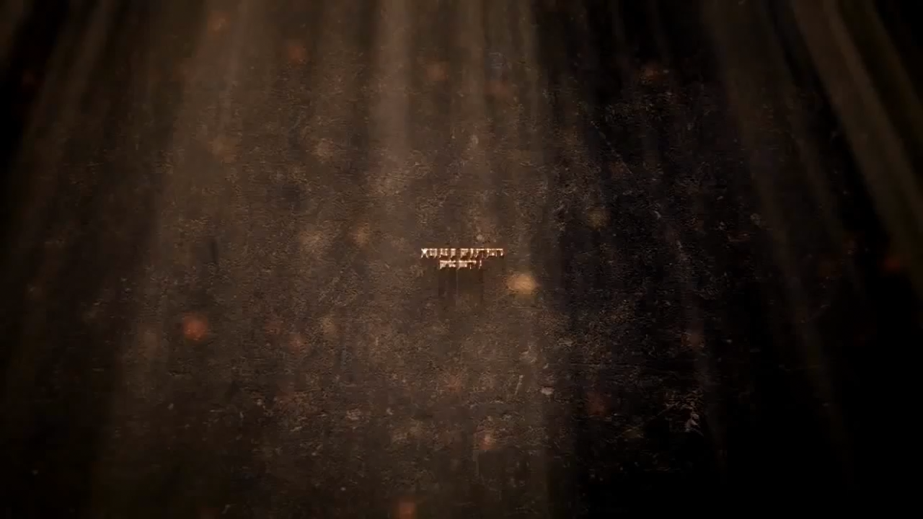

Slide 8
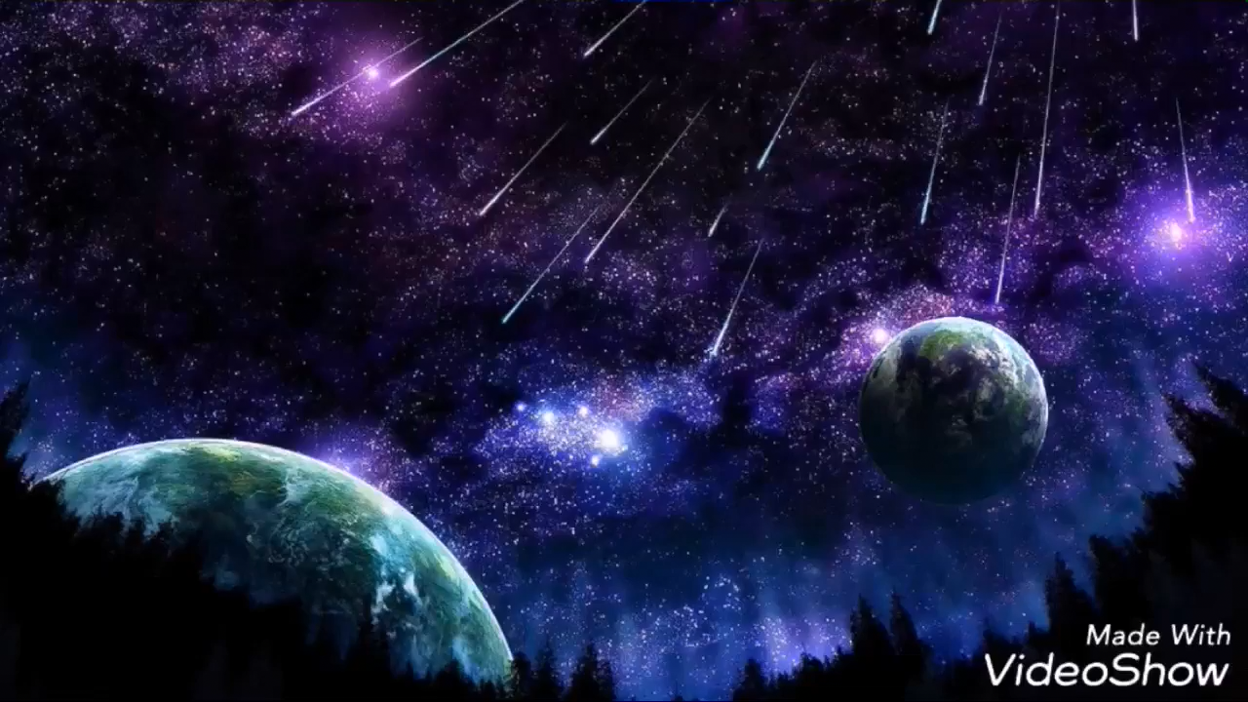


Slide 9
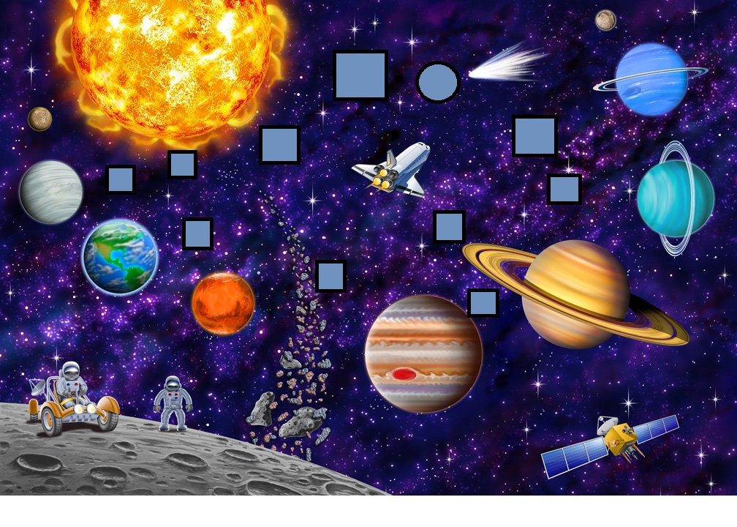

Slide 10
Вставляем физминутку с инопланетянином

Slide 11
